Slide 1


JCDSOL-015
Perbedaan utama dalam perilaku pembelian antara Web vs Catalog vs Store
By: Mochamad Aditya Putra
Supermarket Customer

Slide 2
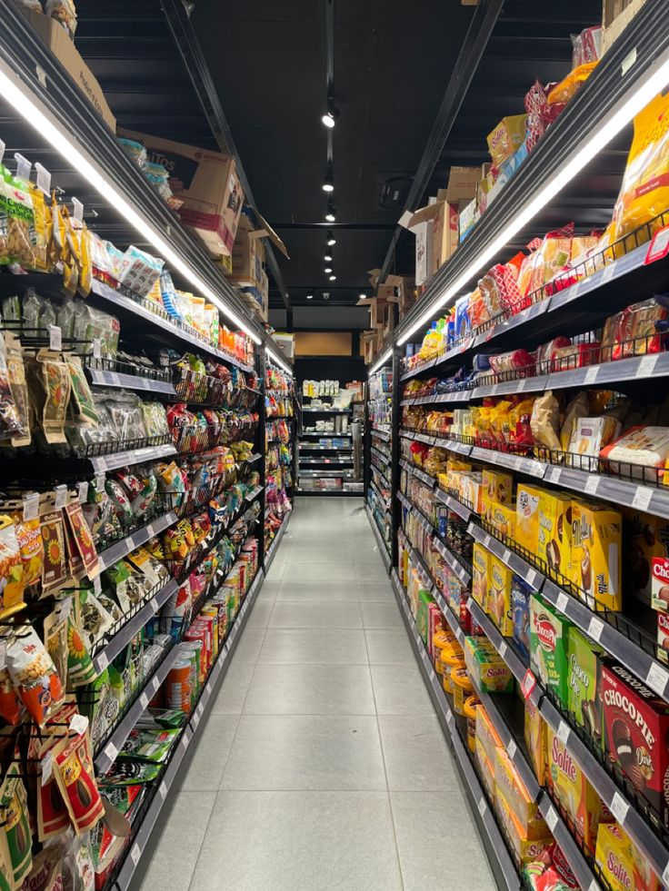
Dalam industri ritel, pemahaman yang mendalam tentang pelanggan adalah kunci keberhasilan untuk meningkatkan penjualan dan mempertahankan loyalitas pelanggan. Supermarket yang beroperasi dalam lingkungan yang sangat kompetitif harus dapat mengenali pola belanja pelanggan mereka, mengidentifikasi segmen pasar yang berbeda, dan merespons kebutuhan dan preferensi pelanggan dengan tepat.
Dataset "Supermarket Customer" mengandung informasi penting mengenai demografi pelanggan, perilaku pembelian, respons terhadap kampanye promosi, dan preferensi produk.
Background
Of Supermarket Customer

Slide 3
Catatan untuk pembaca
Berikut beberapa fakta mengenai perilaku pembelian pelanggan supermarket di Eropa dan Amerika, yang membandingkan perilaku pembelian melalui Web, Katalog, dan Toko Fisik:
Eropa:
Perubahan Selama Pandemi: Di Eropa, khususnya selama pandemi COVID-19, terjadi lonjakan besar dalam pembelian online, terutama untuk kebutuhan pokok seperti makanan. Di Swedia, misalnya, pembelian online meningkat sebesar 49% pada tahun 2020 dibandingkan dengan tahun sebelumnya. Hal ini juga terlihat di Italia, di mana pembelian online meningkat 56% dari perkiraan awal 26%. Link artikel: link text
Preferensi Produk Lokal dan Kesadaran Lingkungan: Konsumen di Eropa, terutama yang berbelanja online, cenderung memiliki kesadaran yang lebih tinggi terhadap lingkungan dan lebih memilih produk lokal. Hal ini karena produk lokal sering kali dianggap lebih ramah lingkungan dan mengurangi jejak karbon dibandingkan dengan produk yang diimpor. Link artikel: link text
Amerika Serikat:
Dominasi Belanja Online: Di Amerika Serikat, belanja online terus mendominasi terutama dalam kategori non-makanan, dengan Amazon memegang sekitar 40% dari penjualan online pada awal pandemi. Konsumen Amerika lebih sering beralih ke belanja online karena kemudahan dalam membandingkan harga dan ulasan produk dari berbagai sumber, yang jarang ditemukan di toko fisik. Link artikel: link text
Interaksi Antar Saluran: Banyak konsumen di Amerika menggabungkan belanja online dan offline untuk mendapatkan manfaat maksimal. Misalnya, mereka sering mencari informasi produk secara online tetapi melakukan pembelian di toko fisik jika harga di sana lebih kompetitif atau jika mereka membutuhkan produk segera. Link artikel: link text

Slide 4
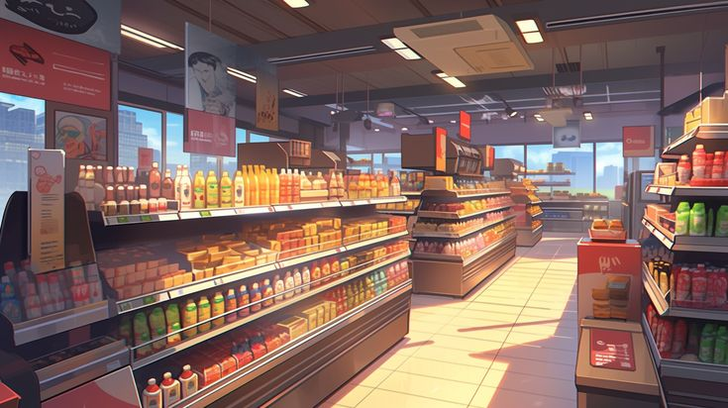
Problem Statement
Penelitian ini bertujuan untuk mengidentifikasi dan membandingkan perilaku pembelian konsumen di antara tiga saluran berbeda yaitu web, katalog, dan toko fisik. Kami akan menganalisis faktor-faktor yang mempengaruhi pilihan konsumen terhadap saluran tertentu, seperti frekuensi pembelian, rata-rata pengeluaran, preferensi produk, respon terhadap diskon, pengaruh complain, karakteristik demografis konsumen, serta pengaruh pemasaran. Melalui analisis data, kami berharap dapat mengungkap perbedaan signifikan antara ketiga saluran tersebut dan mengidentifikasi strategi pemasaran yang efektif untuk masing-masing saluran.

Slide 5
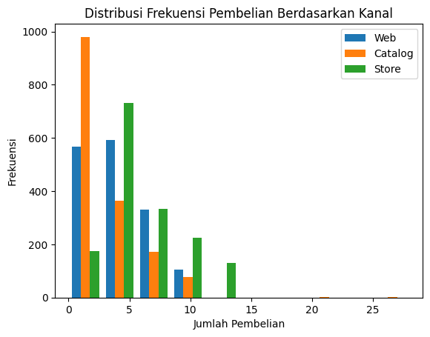
Kecenderungan bagi pelanggan untuk lebih sering memilih Kanal Catalog ketika pembelian mereka sedikit, dan beralih ke Kanal Store ketika mereka melakukan lebih banyak pembelian. Kanal Web digunakan secara merata di berbagai tingkat frekuensi pembelian.
Question: Apakah ada kecenderungan pelanggan untuk lebih sering membeli melalui satu kanal tertentu dibandingkan yang lain?
Frekuensi pembelian yang merata pada Kanal Web.
Berdasarkan grafik dapat disimpulkan bahwa:
Dominasi Kanal Catalog: Kanal Catalog tampak mendominasi pada jumlah pembelian yang lebih rendah, khususnya di sekitar 0 hingga 5 pembelian. Hal ini menunjukkan bahwa pelanggan cenderung lebih sering melakukan pembelian melalui Catalog dibandingkan kanal lainnya ketika jumlah pembeliannya rendah.
Pelanggan Setia pada Store: Untuk pelanggan yang melakukan lebih dari 5 pembelian, ada peningkatan dalam frekuensi penggunaan Store sebagai kanal pembelian. Ini mengindikasikan bahwa pelanggan yang lebih aktif atau lebih setia cenderung lebih memilih Store.
Web sebagai Kanal Pilihan Umum: Kanal Web memiliki distribusi yang lebih merata dibandingkan dengan Catalog dan Store. Ini menunjukkan bahwa Web digunakan secara konsisten oleh berbagai jenis pelanggan, baik yang melakukan pembelian sedikit maupun banyak.
Frekuensi Pembelian yang Tinggi: Pada jumlah pembelian yang sangat tinggi (di atas 15 pembelian), Store menjadi lebih dominan. Ini menunjukkan bahwa pelanggan yang sangat aktif cenderung beralih ke pembelian melalui Store.

Slide 6
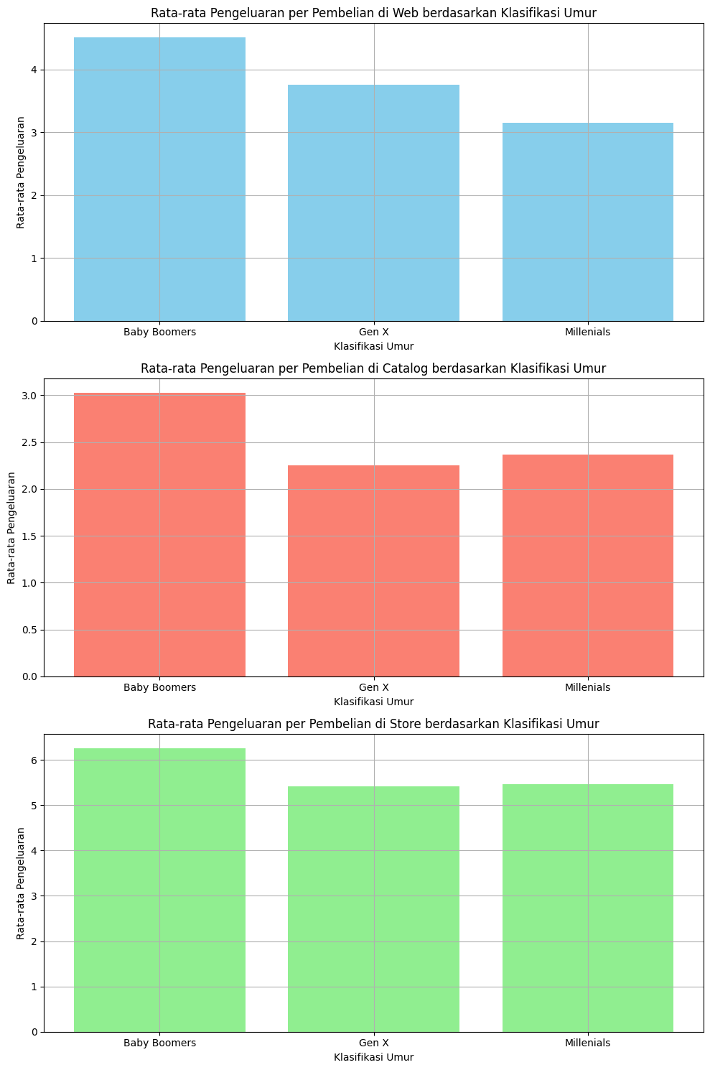
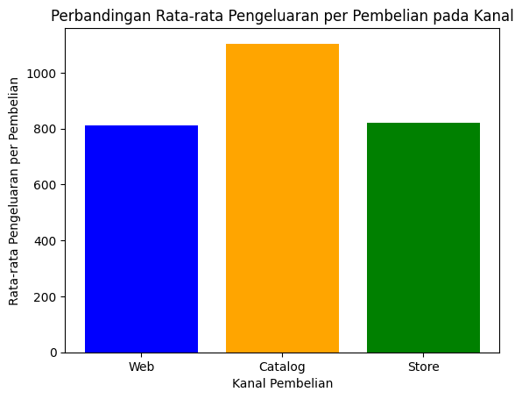
Pelanggan cenderung mengeluarkan uang lebih banyak ketika berbelanja melalui kanal catalog dibandingkan dengan kanal lainnya. Rata-rata pengeluaran per pembelian melalui Catalog jauh lebih tinggi dibandingkan dengan Web dan Store.
Question: Apakah rata-rata Pengeluaran per pembelian pelanggan pada setiap kanal berbeda?
Terdapat perbedaan rata-rata pengeluaran per pembelian dimana Catalog memiliki rata-rata terbesar yaitu 1.103,79, disusul oleh Store sebesar 821,07,dan yang terakhir Web sebesar 811,86
Rata-rata pengeluaran per pembelian cenderung lebih tinggi pada kelompok Baby Boomers (kelompok usia 57 - 75 tahun) dan Millenials (kelompok usia 25 - 40 tahun) dibandingkan dengan Gen X (kelompok usia 41 - 56 tahun), baik untuk pembelian melalui web, katalog, maupun di toko fisik(store).

Slide 7
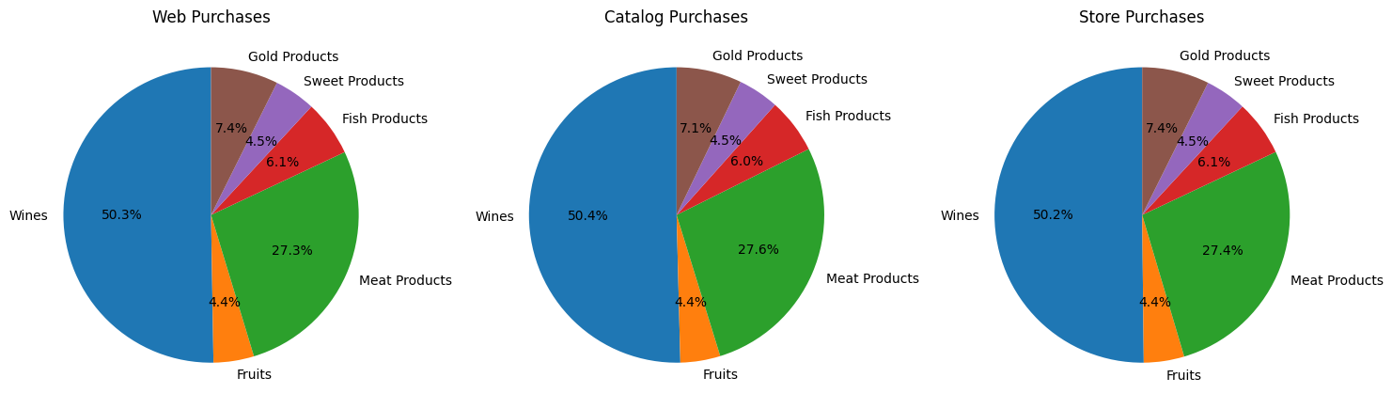
Terdapat kesamaan yang cukup signifikan dalam pola pembelian pelanggan di ketiga kanal (Web, Catalog, dan Store). Secara umum, produk anggur (Wines) merupakan produk yang paling banyak dibeli di semua kanal.
Question: Apakah ada perbedaan dalam jenis produk yang lebih sering dibeli oleh pelangan di kanal pembelian?
Wine merupakan produk yang sangat populer di kalangan konsumen (50%), terlepas dari kanal pembelian yang mereka pilih.
Ada perbedaan kecil yang perlu diperhatikan:
Meskipun wine merupakan produk yang paling populer di semua kanal, terdapat perbedaan preferensi dalam membeli produk lainnya melalui masing-masing kanal seperti produk daging lebih banyak dibeli pada kanal Catalog, produk kualitas premium (gold) dan produk ikan lebih banyak dibeli pada kanal Web dan Store.

Slide 8
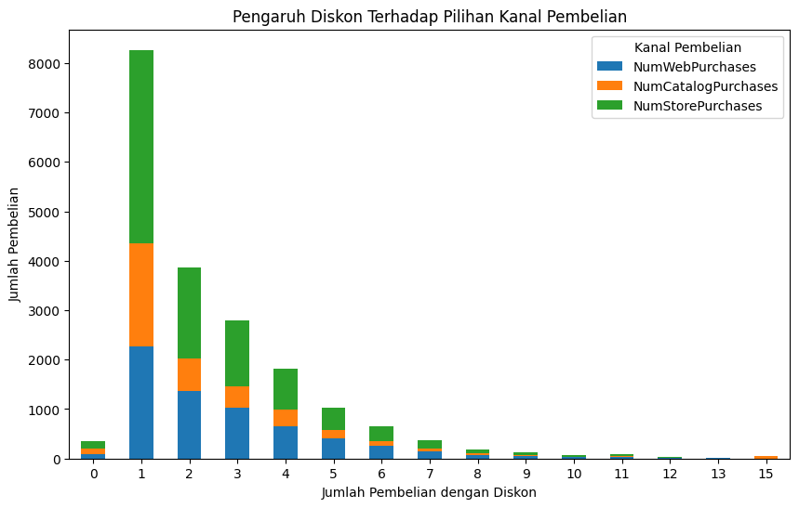
Diskon cenderung mendorong pelanggan untuk lebih memilih berbelanja langsung di toko fisik (Store), terutama ketika mereka melakukan pembelian dalam jumlah yang lebih besar. Kanal Catalog dan Web cenderung digunakan untuk pembelian diskon dalam jumlah yang lebih sedikit..
Question: Bagaimana pengaruh diskon terhadap pilihan kanal pembelian?
Store adalah kanal yang paling sering dipilih saat pelanggan membeli produk dengan diskon, baik pada jumlah pembelian rendah maupun tinggi. Hal ini menunjukkan bahwa pelanggan lebih suka langsung ke toko fisik ketika mereka mendapatkan diskon.
Berdasarkan grafik dapat disimpulkan bahwa:
Diskon dengan Jumlah Pembelian Rendah (1-5):
Store: Mendominasi pada semua level jumlah pembelian dengan diskon, terutama pada pembelian diskon pertama. Ini menunjukkan bahwa kanal Store adalah yang paling banyak dipilih ketika pelanggan melakukan sedikit pembelian dengan diskon.
Catalog : Digunakan cukup sering, terutama pada pembelian diskon pertama dan kedua. Namun, frekuensinya menurun drastis setelah itu.
Web: Memiliki frekuensi yang lebih rendah dibandingkan Store dan Catalog, namun masih menunjukkan adanya penggunaan yang signifikan terutama pada pembelian diskon pertama hingga kelima.
Diskon dengan Jumlah Pembelian Tinggi (6-15):
Store: Masih menjadi kanal yang dominan, meskipun frekuensinya berkurang seiring bertambahnya jumlah pembelian. Namun, untuk pembelian diskon di atas 5, Store tetap menjadi kanal pilihan yang signifikan.
Catalog dan Web: Pada level pembelian diskon yang lebih tinggi, kedua kanal ini hampir tidak digunakan sama sekali.

Slide 9
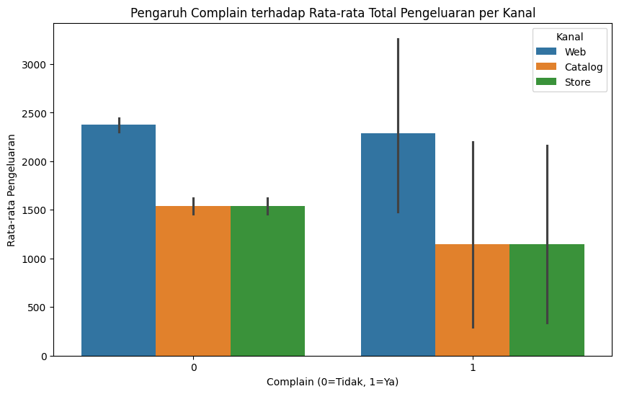
Rata-rata total pengeluaran pelanggan cenderung lebih rendah ketika pelanggan melakukan complain ini menunjukkan semakin banyak complain, semakin kecil kemungkinan pelanggan untuk melakukan pembelian.
Question: Seberapa besar pengaruh complain terhadap Keputusan pembelian pelanggan?
Web menjadi kanal dengan presentase rata-rata total pembelian terbesar (96%) Ketika pelanggan melakukan compain.
Berdasarkan grafik complain terhadap rata-rata total pengeluaran pada setiap kanal :
Pelanggan yang tidak melakukan complain cenderung memiliki rata-rata total pengeluaran yang relatif banyak dibandingkan dengan yang melakukan complain. Pada kanal Web rata-rata total pengeluaran untuk yang tidak melakukan complain sebesar 2376, pada kanal Catalog dan pada kanal Store sebesar 1537. Untuk rata-rata total pengeluaran pelanggan yang melakukan complain pada kanal Web sebesar 2287, pada kanal Catalog dan untuk kanal Store sebesar 1143.

Slide 10
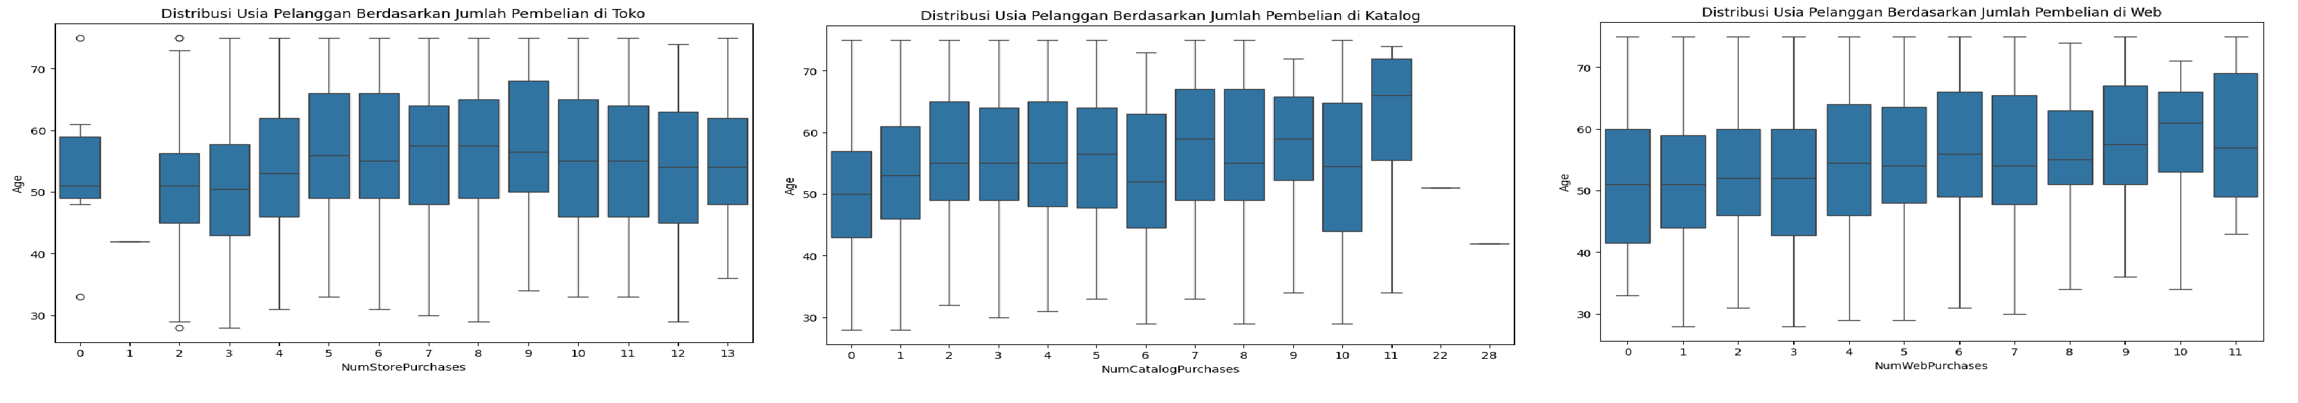
Variasi usia pelanggan di setiap kanal cenderung serupa. Artinya, di setiap kanal terdapat pelanggan dengan rentang usia yang cukup luas, mulai dari yang muda hingga yang tua. Dengan rentang usia 50 tahun paling mendominasi.
Question: Apakah ada perbedaan dalam karakteristik demografis pelanggan (Usia) yang lebih memilih kanal Web, Catalog, Store?
Berdasarkan grafik dibawah dapat disimpulkan bahwa tidak ada perbedaan dalam karakteristik demografis pelanggan berdasarkan usia.
Relevansi terhadap produk Supermarket:
Dapat kita lihat bahwa rentang usia pelanggan Supermarket berada di rentang usia 25 – 75 tahun, Dimana umur 25 tahun keatas cenderung mengkonsumsi wine. Lalu jika kita kaitkan dengan jenis produk yang sering dibeli pelanggan ini relevan karena Wine sangat terintegrasi dalam budaya Eropa, terutama di negara-negara Mediterania, di mana wine sering dikonsumsi bersama dengan makanan. Misalnya, Prancis memiliki salah satu tingkat konsumsi wine per kapita tertinggi di dunia, sekitar 43 liter per orang per tahun. Di Amerika, Amerika Serikat adalah negara dengan konsumsi wine terbesar berdasarkan volume. Pada tahun 2023, masyarakat Amerika mengonsumsi lebih dari 431 juta kotak wine, termasuk berbagai jenis wine seperti wine biasa, sparkling, dan wine beraroma.

Slide 11
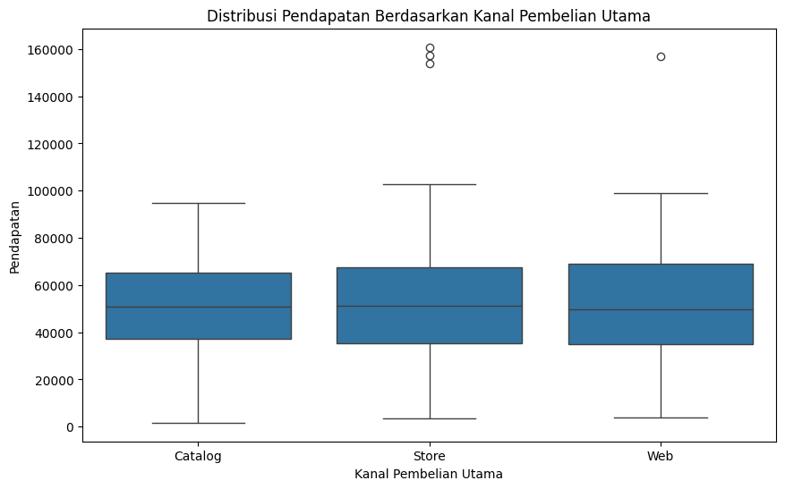
Pendapatan bukan merupakan faktor utama dalam menentukan pilihan kanal pembelian pelanggan. Karena pada kanal pembelian Web, Catalog, dan Store pelanggan cenderung memiliki pendapatan dengan range 40.000 – 60.000.
Question: Apakah ada perbedaan dalam karakteristik demografis pelanggan (Income) yang lebih memilih kanal Web, Catalog, Store?
Median pendapatan untuk ketiga kanal terlihat cukup mirip, mengindikasikan bahwa secara umum, tidak ada perbedaan yang signifikan dalam tingkat pendapatan rata-rata pelanggan di antara ketiga kanal.
Berdasarkan grafik Distribusi pendapatan berdasarkan kanal pembelian:
Faktor Lain yang Mempengaruhi: Faktor lain seperti preferensi pribadi, kebiasaan belanja, ketersediaan produk, atau kemudahan akses mungkin lebih berperan dalam menentukan pilihan kanal.

Slide 12
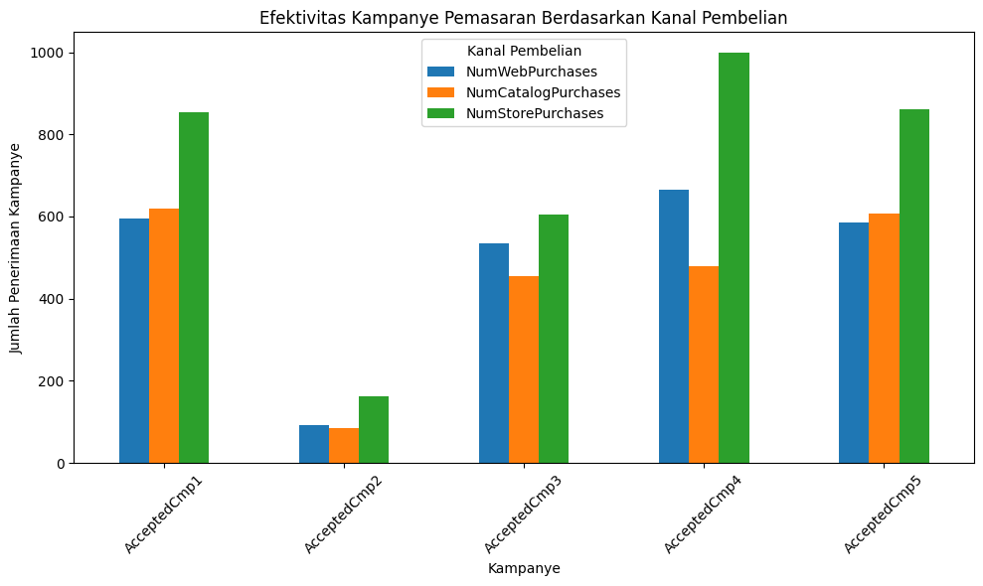
Secara keseluruhan, kampanye pemasaran cenderung mendorong lebih banyak pembelian melalui toko fisik (NumStorePurchases) dengan jumlah penerimaan kampanye diatas 800 (kecuali pada kampanye ke 2) dibandingkan dengan kanal web atau katalog. Hal ini mengindikasikan bahwa kampanye-kampanye ini efektif dalam menarik pelanggan ke toko fisik.
Question: Bagaimana efektivitas kampanye berbeda di antara Web, Catalog, dan Store?
Grafik menunjukkan bahwa efektivitas setiap kampanye sangat bervariasi tergantung pada kanal pembelian. Beberapa kampanye lebih efektif dalam menarik minat pelanggan di satu kanal dibandingkan dengan kanal lainnya.
Berdasarkan grafik efektivitas kampanye pemasaran berdasarkan kanal pembelian:
AcceptedCmp1 dan AcceptedCmp5 : Pada kampanye pemasaran pertama dan kelima dapat dilihat bahwa kampanye tebilang berhasil karena jumlah penerimaan kampanye cukup tinggi yaitu diatas 600 untuk semua kanal pembelian.
AcceptedCmp2: Pada kampanye pemasaran kedua dapat dilihat bahwa kampanye gagal karena junlah penerimaan kampanye cukup rendah pada semua kanal (dibawah 200).

Slide 13
Perbedaan Utama dalam perilaku pembelian antara Web vs Catalog vs Store:
Frekuensi Pembelian
Rata-rata Pengeluraan per Pembelian
Pengaruh Sosial (Complaints)
Kampanye Pemasaran
Slide berikutnya akan membahas bagaimana kita menetapkan target realistis dalam meningkatkan Frekuensi Pembelian, Rata-rata Pengeluaran, Pengaruh Sosial (Complaints), dan Efektivitas Kampanye Pemasaran dalam konteks supermarket

Slide 14
Terapkan strategi keterlibatan pasca-pembelian yang dipersonalisasi dalam mempertahankan dan meningkatkan Frekuensi Pembelian
Target: Tingkatkan tingkat pembelian ulang (repeat purchase rate) setidaknya 5-10% per tahun.
Strategi: Terapkan strategi keterlibatan pasca-pembelian yang dipersonalisasi. Ini bisa mencakup pengiriman pengingat yang ditargetkan berdasarkan pola pembelian pelanggan, seperti saran produk terkait. Selain itu, menggunakan otomatisasi pemasaran untuk memicu tindakan secara real-time dapat secara signifikan meningkatkan retensi pelanggan.
Strategi keterlibatan pasca-pembelian yang dipersonalisasi adalah pendekatan yang digunakan oleh perusahaan untuk tetap berinteraksi dengan pelanggan setelah mereka melakukan pembelian, dengan cara yang disesuaikan dengan preferensi, kebutuhan, dan perilaku unik masing-masing pelanggan. Tujuannya adalah untuk membangun hubungan jangka panjang, meningkatkan loyalitas pelanggan, dan mendorong pembelian ulang.

Slide 15
Strategi cross-sell dan up-sell sangat efektif untuk mempertahankan dan meningkatkan Rata-rata Pengeluaran per Pembelian
Target: Tetapkan tujuan untuk meningkatkan ukuran keranjang rata-rata sebesar 10-15%.
Strategi: Strategi cross-sell dan up-sell sangat efektif. Misalnya, memanfaatkan email transaksional untuk merekomendasikan produk pelengkap atau menawarkan paket bundling dan promosi dapat mendorong pengeluaran yang lebih tinggi per transaksi. Rekomendasi yang digerakkan oleh AI berdasarkan minat eksternal pelanggan juga dapat memperluas pengeluaran mereka di berbagai kategori produk.
Cross-Sell adalah strategi yang melibatkan penawaran produk atau layanan yang terkait atau melengkapi produk yang sedang dibeli oleh pelanggan. Tujuannya adalah untuk meningkatkan jumlah item dalam keranjang belanja dan, pada akhirnya, nilai total transaksi.
Up-sell adalah strategi untuk mendorong pelanggan membeli versi produk atau layanan yang lebih mahal, lebih canggih, atau lebih banyak fitur dari apa yang awalnya mereka pertimbangkan. Tujuannya adalah meningkatkan nilai transaksi dengan menjual produk yang lebih premium.

Slide 16
Kembangkan pendekatan proaktif terhadap manajemen keluhan untuk meminimalisir Compain pelanggan.
Target: Kurangi penurunan pembelian terkait keluhan sebesar 20%.
Strategi: Kembangkan pendekatan proaktif terhadap manajemen keluhan. Ini mencakup respon yang cepat terhadap keluhan dan menggunakan data dari keluhan untuk meningkatkan produk dan layanan. Pelanggan yang puas, terutama mereka yang masalahnya diselesaikan dengan efisien, lebih mungkin untuk terus berbelanja di Supermarket.
Mengembangkan pendekatan proaktif terhadap manajemen keluhan berarti perusahaan mengambil langkah-langkah aktif untuk mencegah dan menangani keluhan pelanggan sebelum masalah tersebut menjadi lebih besar atau memengaruhi pengalaman pelanggan secara negatif. Alih-alih hanya merespons keluhan setelah diajukan, pendekatan proaktif ini melibatkan identifikasi potensi masalah sejak dini, menawarkan solusi sebelum pelanggan menyampaikan keluhan, dan memastikan bahwa pelanggan merasa didengar dan dihargai.

Slide 17
Tetapkan tujuan dan metrik yang jelas (ROI, Conversion Rate, dan Customer Acquisition Rate)
Target: Tingkatkan ROI kampanye sebesar 15-20% dan tingkatkan tingkat konversi dengan fokus pada audiens yang ditargetkan.
Strategi: Untuk mengukur dan meningkatkan efektivitas kampanye, tetapkan tujuan dan metrik yang jelas seperti ROI, tingkat konversi, dan biaya akuisisi pelanggan. Menggunakan kerangka pengukuran kampanye yang terstruktur dengan baik dapat membantu mengidentifikasi tren dan membuat penyesuaian berbasis data untuk mengoptimalkan kampanye yang sedang berjalan.
Return on Investment (ROI) adalah sebuah metrik keuangan yang digunakan untuk mengevaluasi efisiensi atau profitabilitas dari suatu investasi. ROI mengukur seberapa banyak keuntungan atau kerugian yang dihasilkan dari suatu investasi relatif terhadap biaya awal investasi tersebut.
Tingkat konversi (Conversion Rate) adalah persentase dari jumlah total pengguna atau prospek yang melakukan tindakan yang diinginkan dari kampanye pemasaran, seperti melakukan pembelian, mendaftar untuk layanan, mengunduh aplikasi, atau tindakan lainnya yang menjadi tujuan kampanye.
Biaya akuisisi pelanggan (Customer Acquisition Rate) adalah jumlah rata-rata uang yang dibutuhkan untuk memperoleh seorang pelanggan baru melalui kampanye pemasaran. Ini termasuk semua biaya yang terkait dengan pemasaran, seperti iklan, promosi, biaya tenaga kerja, dan lain-lain, dibagi dengan jumlah pelanggan baru yang diperoleh.

Slide 18
Rekomendasi untuk Frekuensi Pembelian pada kanal Web, Catalog , dan Store.
Catalog:
Target: Meningkatkan frekuensi pembelian menjadi rata-rata 6-8 kali per tahun per pelanggan.
Alasan: Dengan strategi pemasaran yang lebih personal, seperti katalog khusus dan penawaran eksklusif, peningkatan frekuensi ini bisa dicapai, terutama untuk pelanggan yang sudah terbiasa dengan kanal ini.
Store:
Target: Meningkatkan frekuensi pembelian menjadi rata-rata 7-10 kali per tahun per pelanggan.
Alasan: Dengan program loyalitas dan pengalaman berbelanja yang menarik di toko, mendorong pelanggan untuk lebih sering datang ke toko adalah target yang realistis.
Web:
Target: Menjaga dan sedikit meningkatkan frekuensi menjadi 5-7 kali per tahun.
Alasan: Karena frekuensi di Web sudah merata, fokus bisa diarahkan pada menjaga stabilitas ini dengan promosi online yang efektif.

Slide 19
Rekomendasi untuk Rata-rata Pengeluaran per Pembelian pada kanal Web, Catalog , dan Store.
Catalog:
Target: Meningkatkan rata-rata pengeluaran menjadi 1.200 per pembelian.
Alasan: Dengan fokus pada produk premium dan bundling yang menarik, peningkatan ini bisa dicapai. Catalog sering kali menarik pelanggan yang lebih berorientasi pada kualitas dan nilai tinggi.
Store:
Target: Meningkatkan rata-rata pengeluaran menjadi 900 per pembelian.
Alasan: Pengalaman berbelanja fisik yang baik, ditambah dengan strategi cross-selling dan upselling yang efektif, dapat mendorong pelanggan untuk berbelanja lebih banyak.
Web:
Target: Meningkatkan rata-rata pengeluaran menjadi 850 per pembelian.
Alasan: Peningkatan ini bisa dicapai melalui personalisasi penawaran dan rekomendasi produk yang cerdas selama proses checkout.

Slide 20
Rekomendasi untuk mengurangi Complaints pada kanal Web, Catalog , dan Store.
Web:
Target: Mengurangi complain sehingga rata-rata pengeluaran dari pelanggan yang tidak melakukan complain bisa mencapai 2851,2.
Alasan: Dengan peningkatan layanan pelanggan online, mengurangi complain dan menjaga kepuasan pelanggan adalah target yang realistis.
Catalog:
Target: Mengurangi complain sehingga rata-rata pengeluaran dari pelanggan yang tidak melakukan complain bisa mencapai 1844,4.
Alasan: Dengan pengiriman yang tepat waktu dan produk berkualitas, complain bisa dikurangi, dan kepuasan pelanggan akan meningkat.
Store:
Target: Mengurangi complain sehingga rata-rata pengeluaran dari pelanggan yang tidak melakukan complain bisa mencapai 1844,4.
Alasan: Dengan penanganan complain yang cepat dan efisien di toko, target ini bisa dicapai, menjaga pelanggan untuk kembali berbelanja.

Slide 21
Rekomendasi untuk Efektivitas Kampanye Pemasaran pada kanal Web, Catalog , dan Store.
Store:
Target: Meningkatkan penerimaan kampanye pemasaran menjadi 3.800 penerimaan kampanye.
Alasan: Dengan promosi yang lebih intensif dan acara-acara di toko, respons terhadap kampanye dapat meningkat.
Web:
Target: Meningkatkan penerimaan kampanye pemasaran menjadi 2.900 penerimaan kampanye.
Alasan: Dengan strategi retargeting yang lebih baik dan personalisasi penawaran online, peningkatan ini bisa dicapai.
Catalog:
Target: Meningkatkan penerimaan kampanye pemasaran menjadi 2.500 penerimaan kampanye.
Alasan: Mengirim katalog dengan lebih sering dan menyertakan penawaran menarik bisa meningkatkan efektivitas kampanye di kanal ini.

Slide 22
Disclaimer
Penelitian ini bertujuan untuk mencari Anomali pada dataset Supermarket Customer yang telah diberikan oleh Purwadikha untuk dianalisis dan diberikan Kesimpulan beserta rekomendasi berdasarkan Business Knowledge.
Target-target sebelumnya dibuat berdasarkan peningkatan yang realistis dengan mempertimbangkan potensi pasar dan bisnis di industri supermarket. Peningkatan ini diharapkan bisa dicapai dengan implementasi strategi pemasaran yang tepat dan optimalisasi pengalaman pelanggan di masing-masing kanal.
Link artikel untuk strategi sebelumnya:(https://www.appier.com/en/blog/7-powerful-strategies-to-increase-repeat-purchase) dan (https://demandscience.com/resources/blog/ways-to-measure-campaign-success/)

Slide 23
Thank You

